Slide 1
KHỞI ĐỘNG

Slide 2


Bài 29: Hồ Gươm
Tiết 2

Slide 3
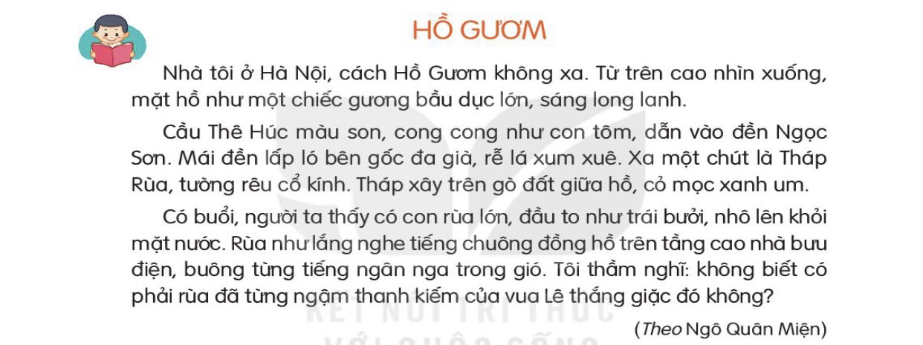

1
2
3

Slide 4
TRẢ LỜI CÂU HỎI
2
Cầu Thê Húc được miêu tả như thế nào?
Cầu Thê Húc màu son, cong cong như con tôm, dẫn vào đền Ngọc Sơn.

Slide 5

TRẢ LỜI CÂU HỎI
3
Nói 1-2 câu giới thiệu về Tháp Rùa ?

Slide 6
TRẢ LỜI CÂU HỎI
4. Khi thấy rùa hiện lên trên mặt hồ, tác giả nghĩ tới điều gì ?

Slide 7
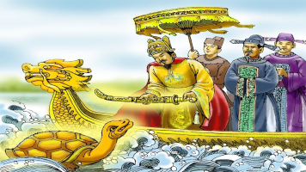
Sự tích Hồ Gươm
Tác giả nghĩ rằng : không biết đây có phải là con rùa từng ngậm thanh kiếm vua Lê không ?

Slide 8

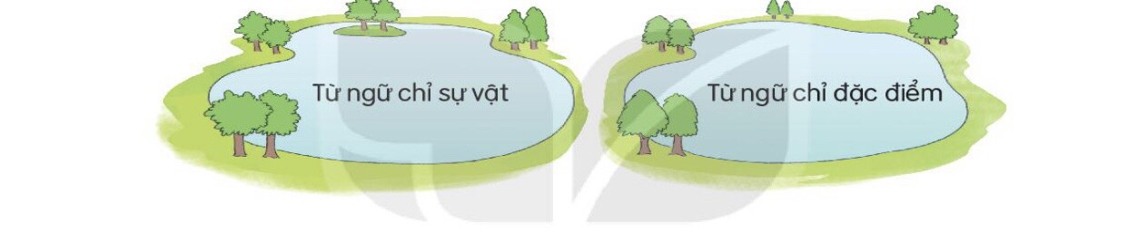
LUYỆN TẬP THEO VĂN BẢN ĐỌC
1.Xếp các từ ngữ dưới đây vào các nhóm thích hợp
cong cong
rùa
lớn
trái bưởi
thanh kiếm
xum xuê

Slide 9
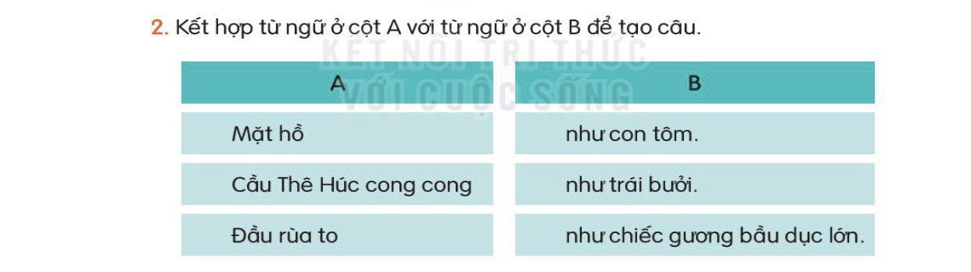
LUYỆN TẬP THEO VĂN BẢN ĐỌC

Slide 10
LUYỆN TẬP THEO VĂN BẢN ĐỌC

Slide 11



CỦNG CỐ BÀI HỌC

